Slide 1
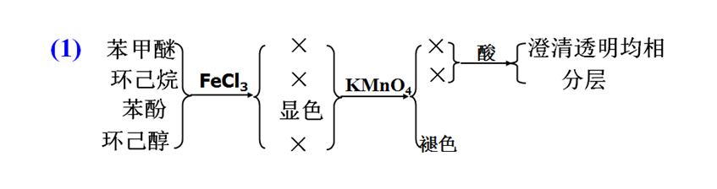
用简便的化学方法区别下列化合物：
1）苯甲醚，环己烷，苯酚，环己醇

Slide 2
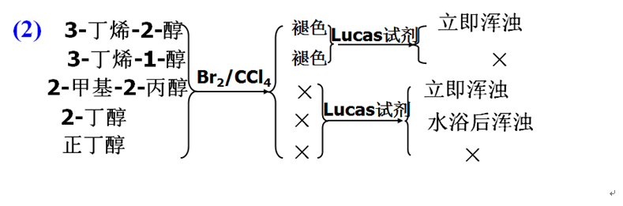
2）3-丁烯-2-醇，3-丁烯-1醇，2-甲基-2-丙醇，2-丁醇，正丁醇

Slide 3
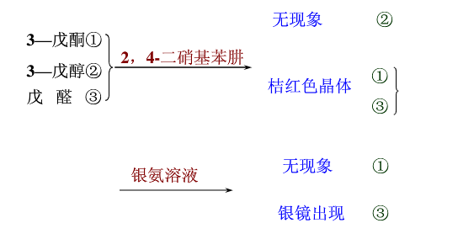
3）3-戊酮，3-戊醇，戊醛

Slide 4
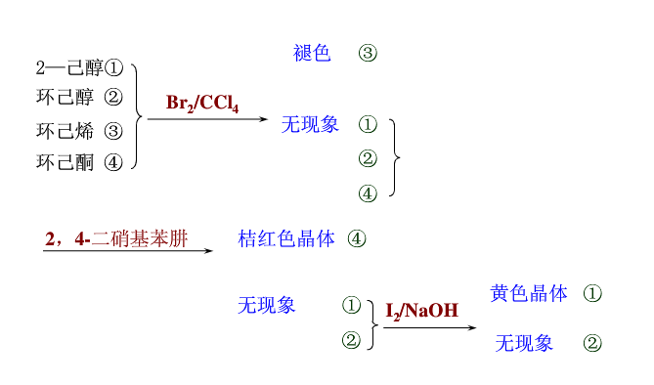
4）2-己醇，环己醇，环己烯，环己酮

Slide 5
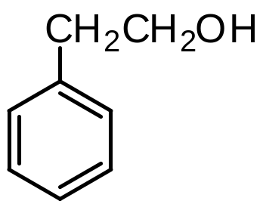
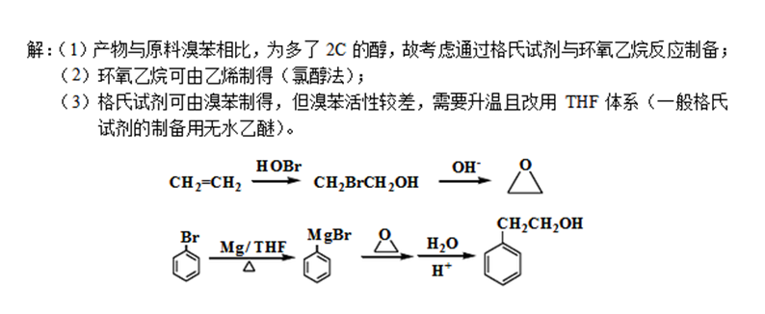
2．由乙烯和溴苯合成

Slide 6

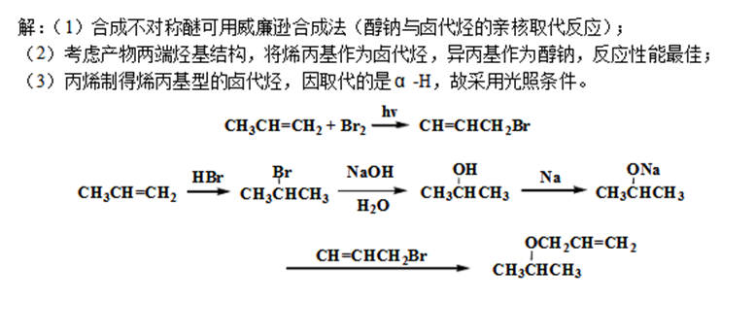
3．以丙烯为主要原料，必要的无机试剂合成异丙基烯丙基醚

Slide 7
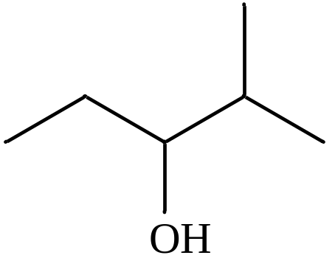
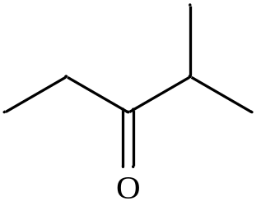
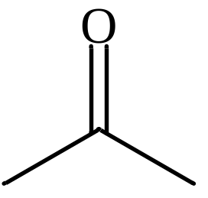
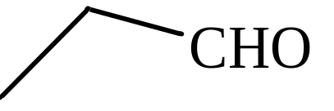
4. 有一化合物(A)C₆H₁₂O，能与羟胺作用，但不起银镜反应，在铂的催化下加氢，得到一种醇(B)，(B)经脱水、臭氧氧化、水解等反应后，得到两种液体(C)和(D)，(C)能起银镜反应，但不起碘仿反应；(D)能起碘仿反应，但不能使斐林试剂还原，试推测A，B，C，D的结构，并写出主要反应。
（A）
(B)
(C)
(D)

Slide 8
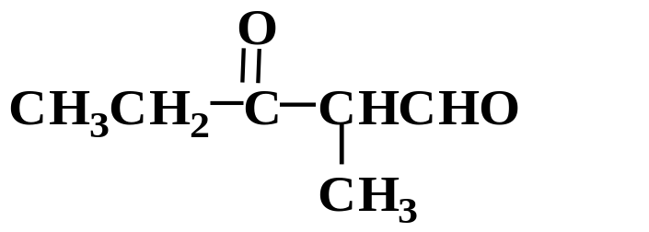
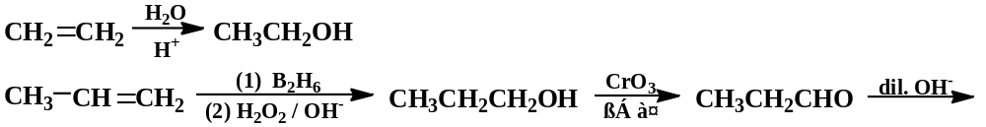
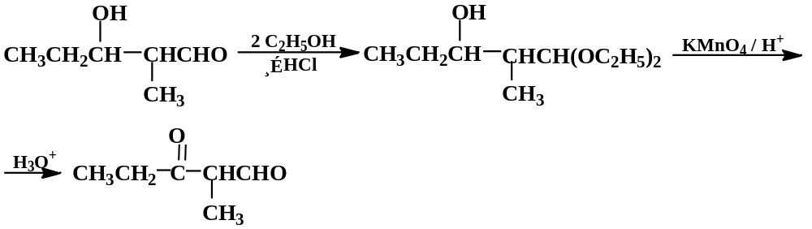
5. 用C₄以下的开链烃合成

Slide 9
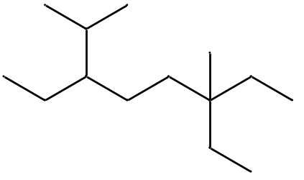
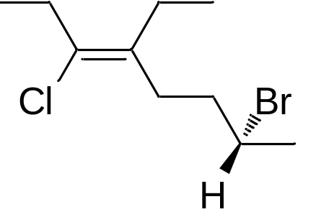
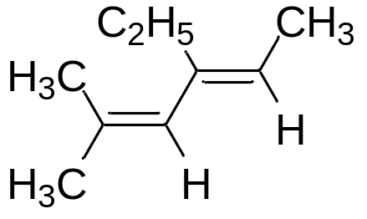
一. 写出下列化合物的命名 (共16分，每题2分)
2，6-二甲基-3，6-二乙基辛烷
（7S, 3Z）-4-乙基-3-氯-7-溴-3-辛烯
（E）-2-甲基-4-乙基-2,4-已二烯

Slide 10
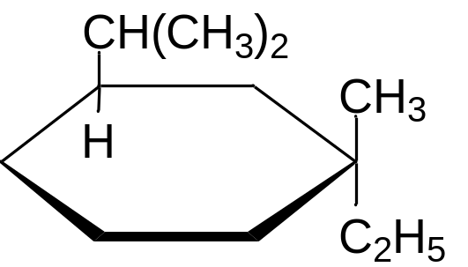
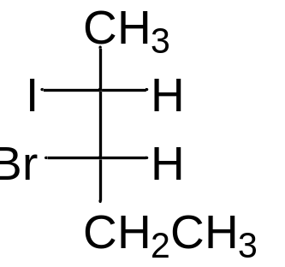
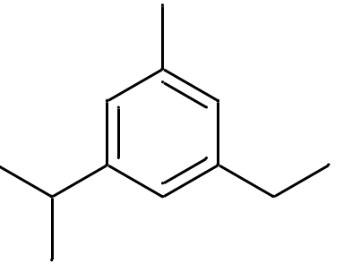
（1R,3R）-1-甲基-1-乙基-3-异丙基环己烷
（2R,3S）-3-氯-2-溴戊烷
1-甲基-3-乙基-5-异丙基苯

Slide 11
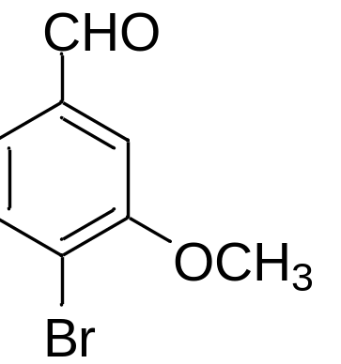
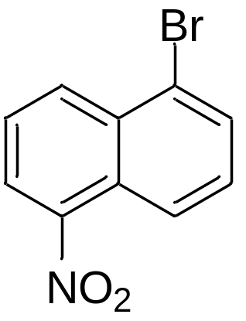
3-甲氧基-4-溴-苯甲醛
5-硝基-1-溴萘

Slide 12
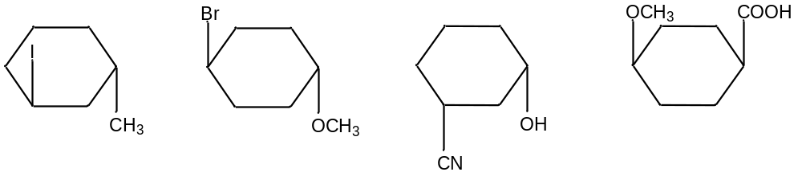
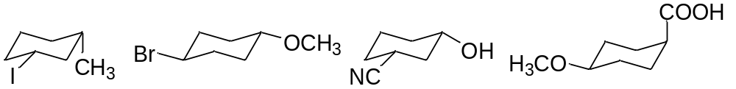
写出下列化合物的优势构象（共8分，每题2分）

Slide 13
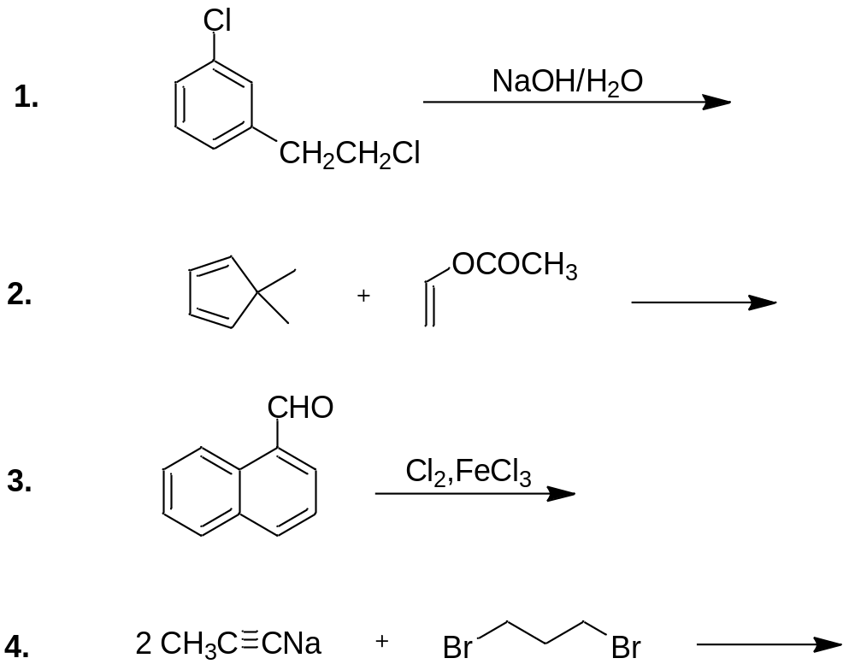
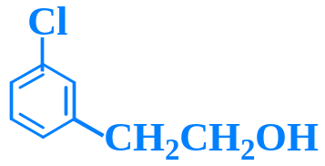
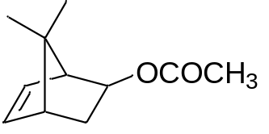
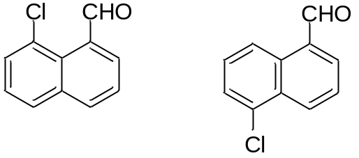

完成下列反应 （共20分，每题2分）

Slide 14

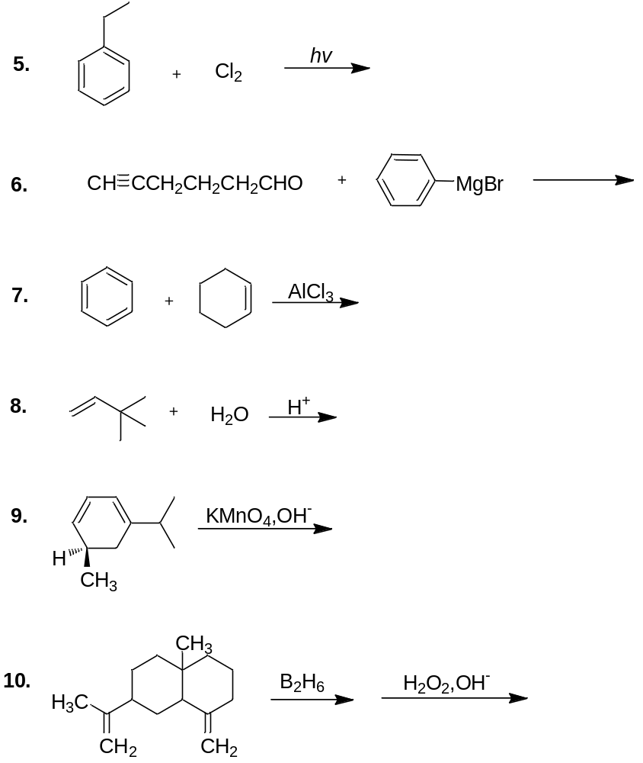

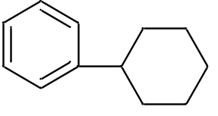
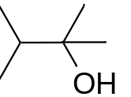
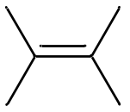
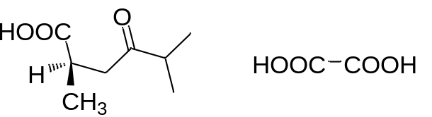
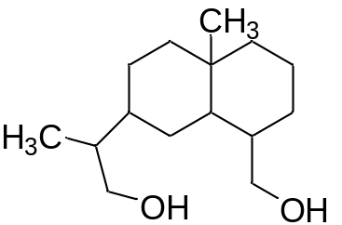
or

Slide 15
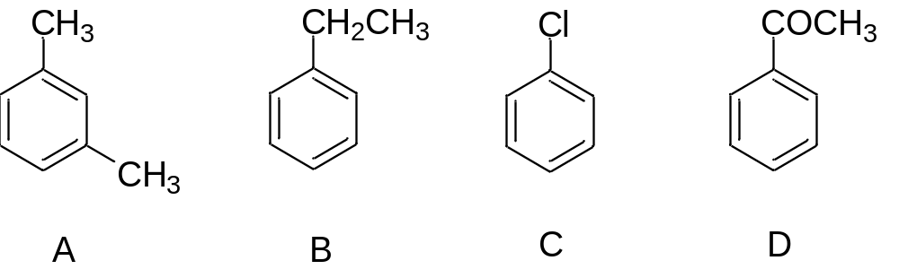
按硝化反应从易到难排列成序：（4分）
A>B>C>D

Slide 16
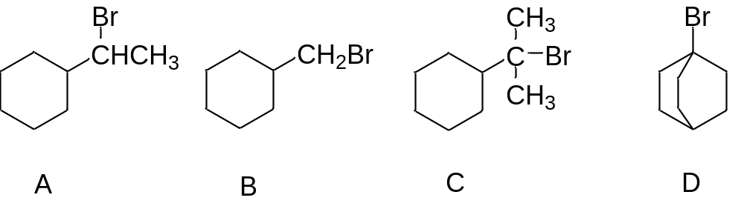
按S_{N}2反应由易到难排列成序：（4分）
B>A>C>D

Slide 17
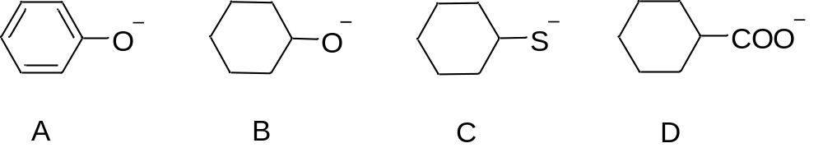
按亲核能力由强到弱排列成序：（4分）
C>B>A>D

Slide 18
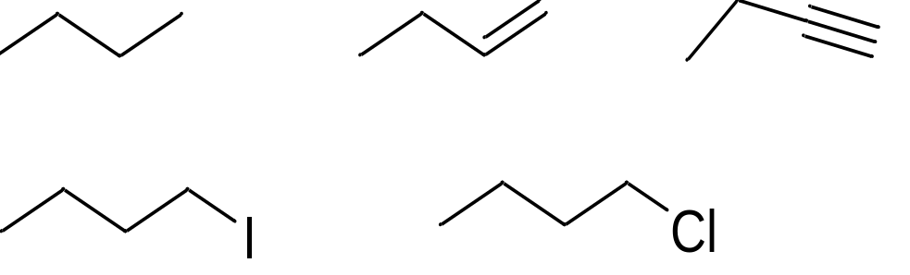
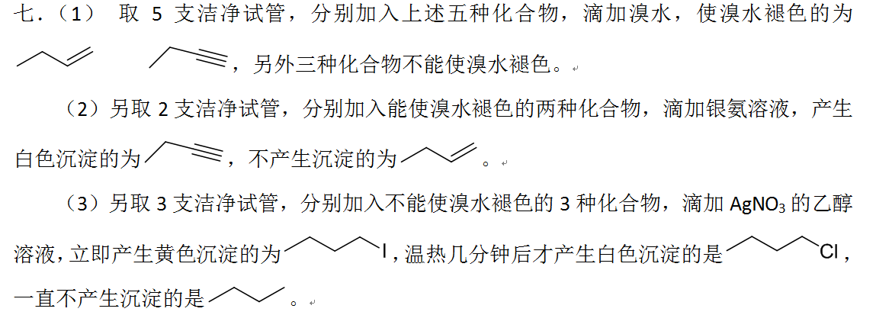
用化学方法鉴别下列化合物：（6分）

Slide 19
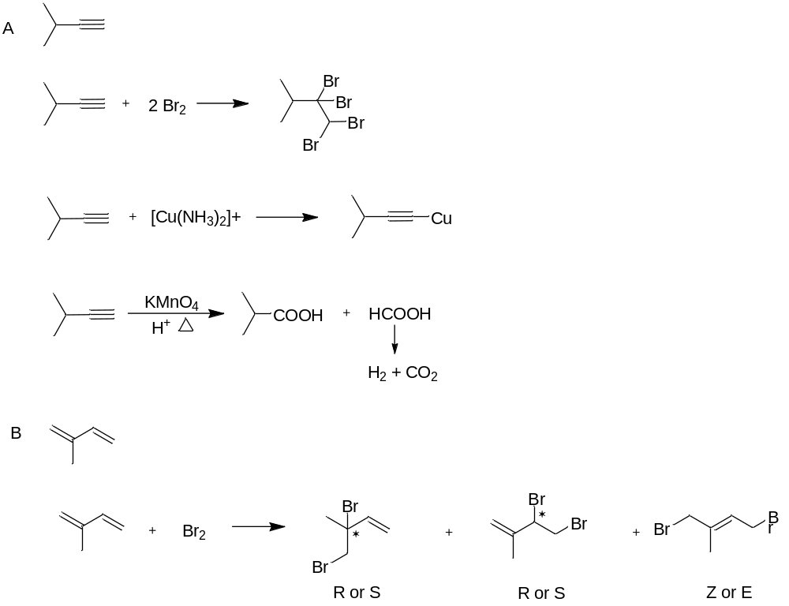
化合物A和B的相对分子质量均为68，且具有相同的碳架结构。A能使溴的四氯化碳溶液褪色，与[Cu(NH₃)₂]⁺反应产生红棕色沉淀，用酸性高锰酸钾热溶液氧化放出二氧化碳和生成异丁酸。B不与[Cu(NH₃)₂]⁺反应，但也能使溴的四氯化碳溶液褪色，B与1 molBr₂反应可得到六种产物。请写出A与B的结构式及有关反应的反应式。（8分）

Slide 20
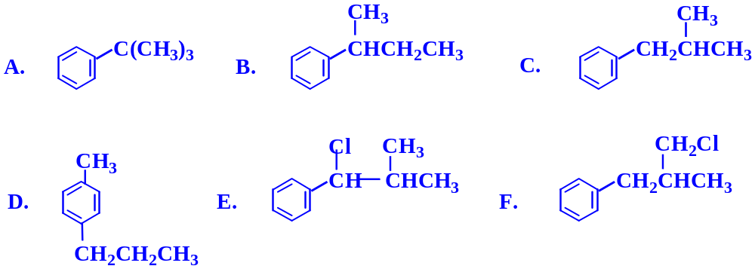
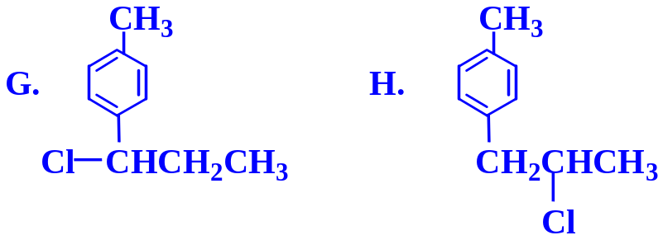
化合物A、B、C、D的分子式都是C₁₀H₁₄，它们都有芳香性。A不能氧化为苯甲酸；B可被氧化为苯甲酸，且B有手性；C也可氧化成苯甲酸，但C无手性，C的一氯代产物中有两个具有手性，分别为E和F；D可氧化为对苯二甲酸，D的一氯代产物中也有两个具有手性，分别是G和H。试写出A、B、C、D、E、F、G、H的构造式。（8分）

Slide 21
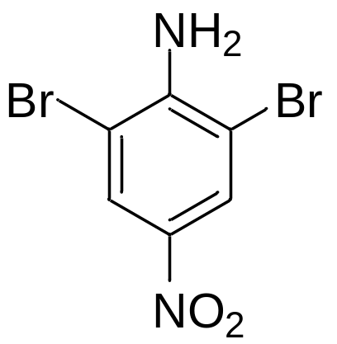
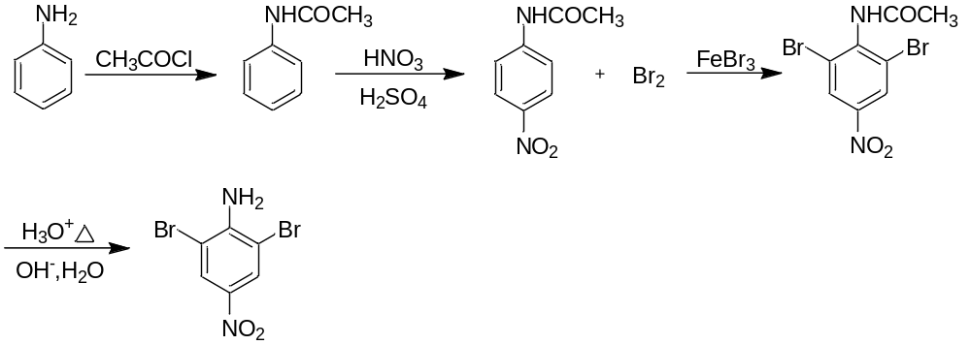

Slide 22
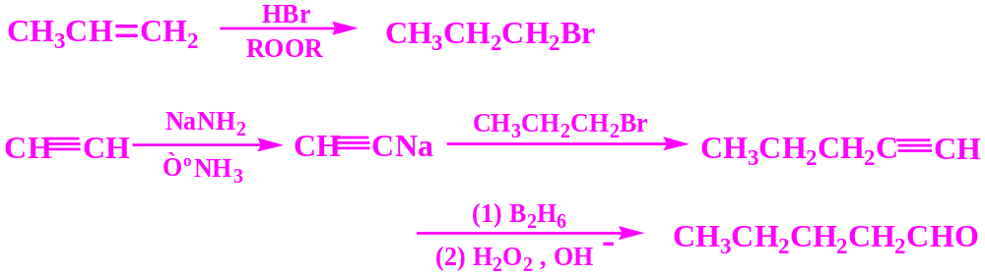
以乙炔、丙烯为原料（无机试剂任选）合成正戊醛。（8分）

Slide 23
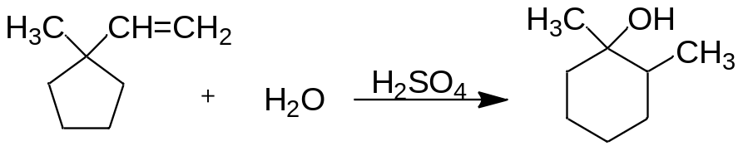
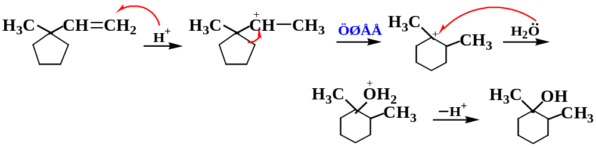
写出下列反应的反应历程。（8分）

